Slide 1
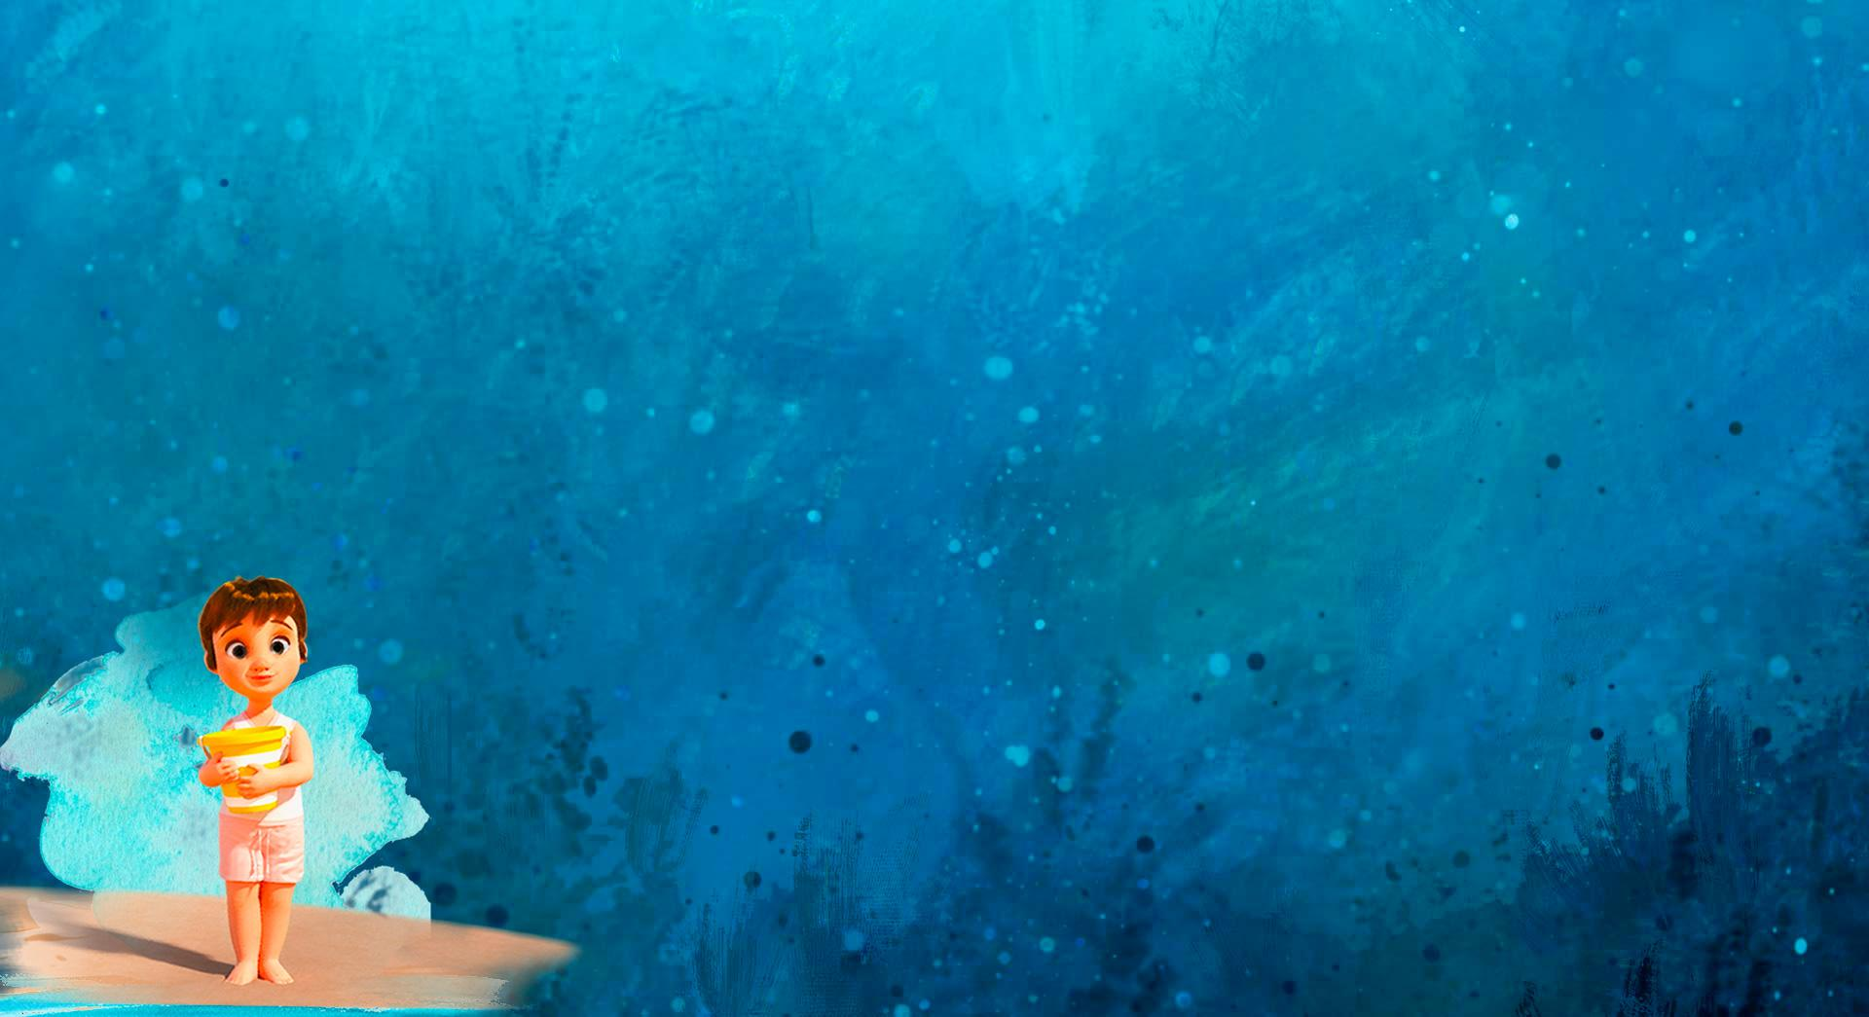
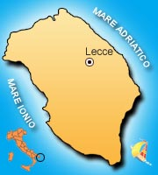
In viaggio con Ondina
nei mari
del Salento
Rizzo Davide
VB a.s. 2020/2021
I.C. Giovanni Paolo II - Roma

Slide 2

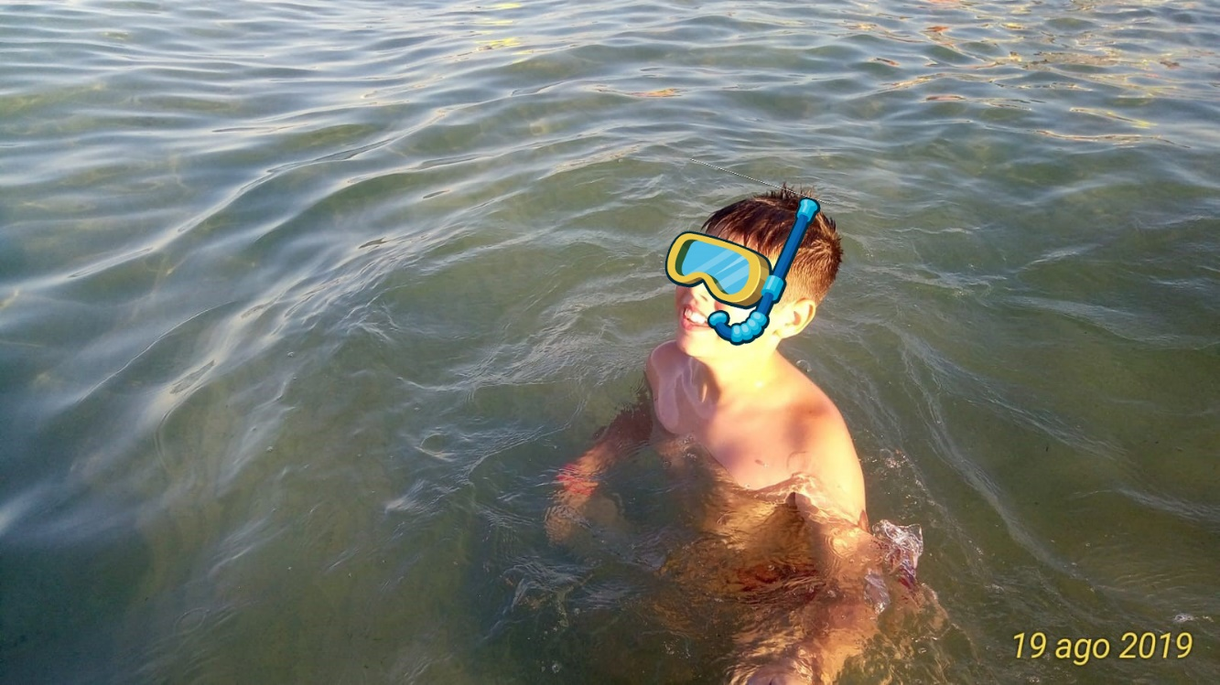
Wowww…
Ciao Ondina che bello incontrarti nel mare del Salento.
Le conosci queste zone?
No, ma mi piacerebbe scoprirne tutti i segreti!
…e allora seguimi…

Slide 3
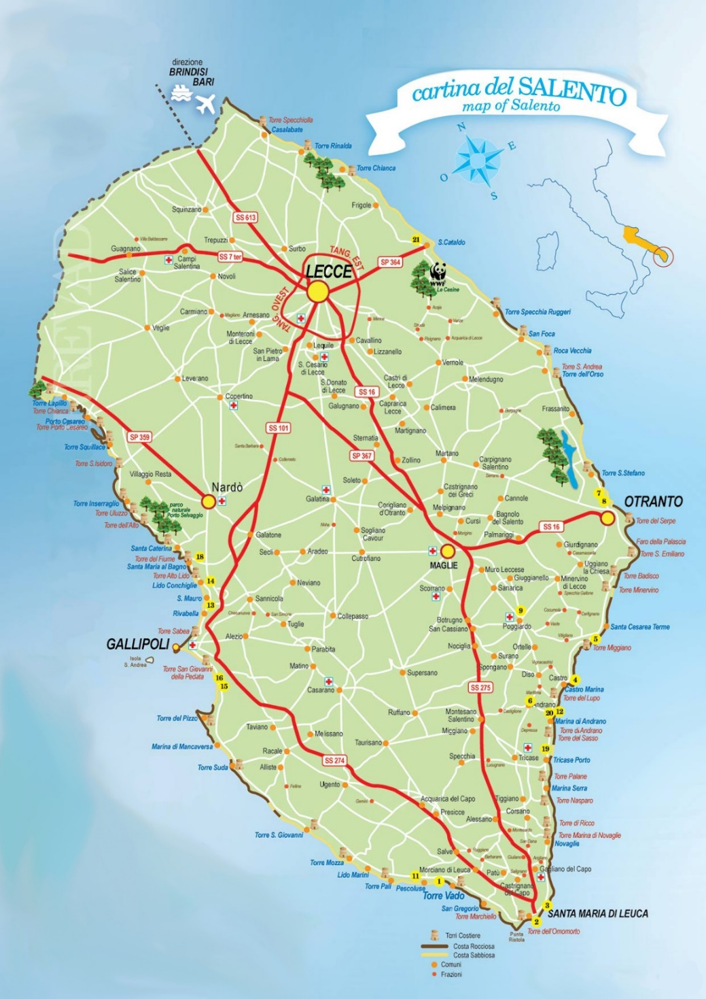

…ti farò visitare le coste del Salento
dove la natura viene rispettata e preservata dall’uomo!!!

Slide 4
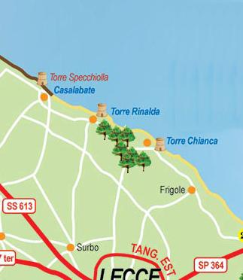

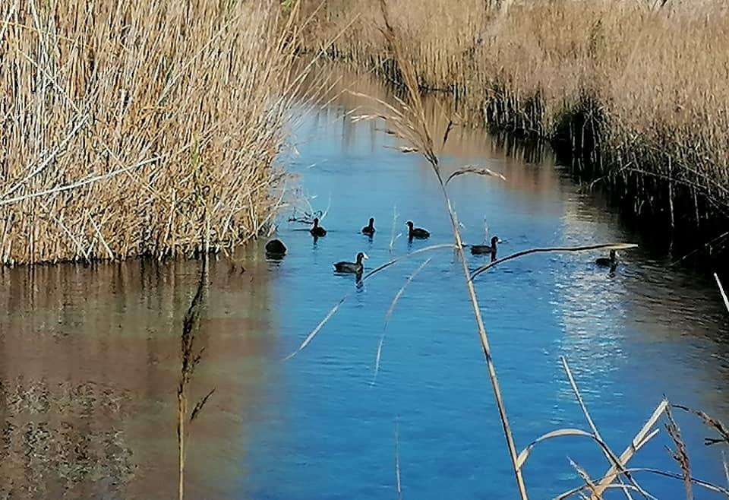
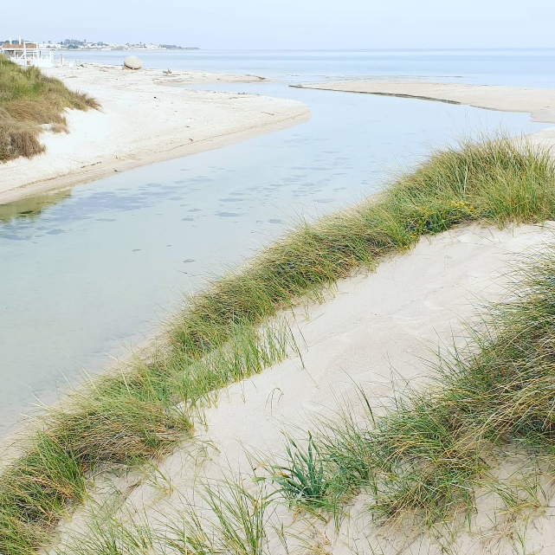
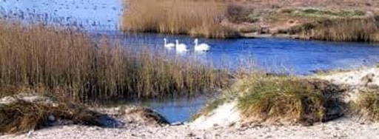
Prima tappa:
parco naturale regionale «Bosco e Paludi di Rauccio»
Vedi che posto meraviglio è questo?
Ci vengo ogni estate e quando mi tuffo nuoto in mezzo a tanti pesci!!!
Il parco si estende lungo il litorale adriatico a nord di Lecce, compreso tra le torri costiere «Rinalda» e «Chianca».
Nel Parco di Rauccio sono presenti, tra pesci, anfibi, rettili, uccelli e mammiferi, circa 180 specie di cui alcune minacciate o in pericolo di estinzione.
La flora è particolarmente ricca per la presenza di diversi habitat. Alcune piante sono ritenute a rischio di estinzione in Italia.

Slide 5
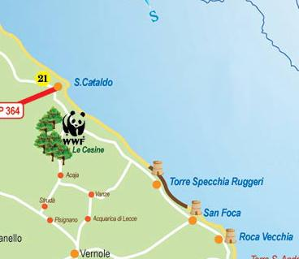

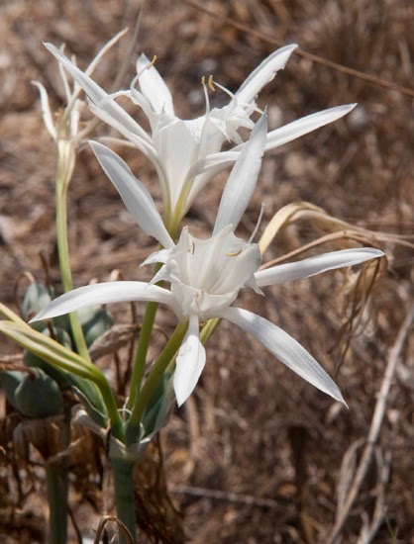
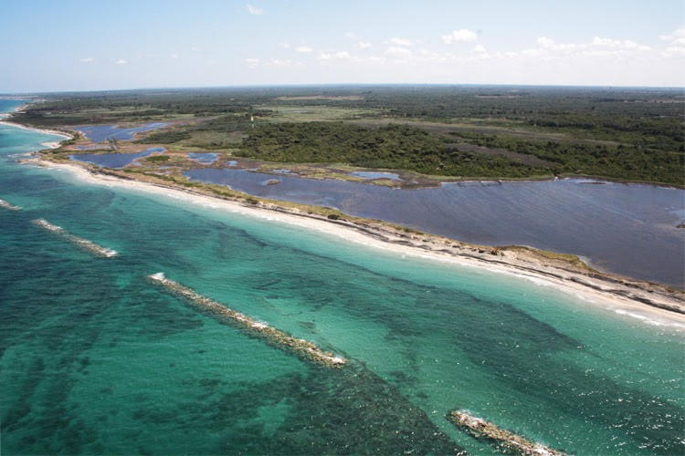
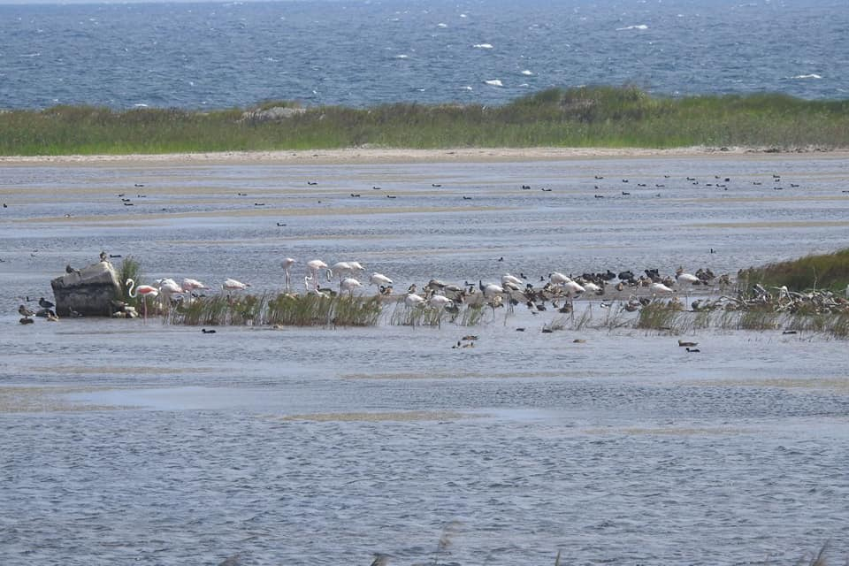
Eccoci giunti ora alla Riserva naturale del WWF
«Le cesine»
E’ l’ultimo tratto superstite delle vaste paludi costiere che un tempo caratterizzavano il litorale da Brindisi ad Otranto.
Il paesaggio è costituito da dune, area palustre, canali di bonifica, bosco misto e macchia mediterranea.
L'Oasi WWF le Cesine si trova lungo una delle principali rotte migratorie e ospita numerosissimi uccelli acquatici.

Slide 6
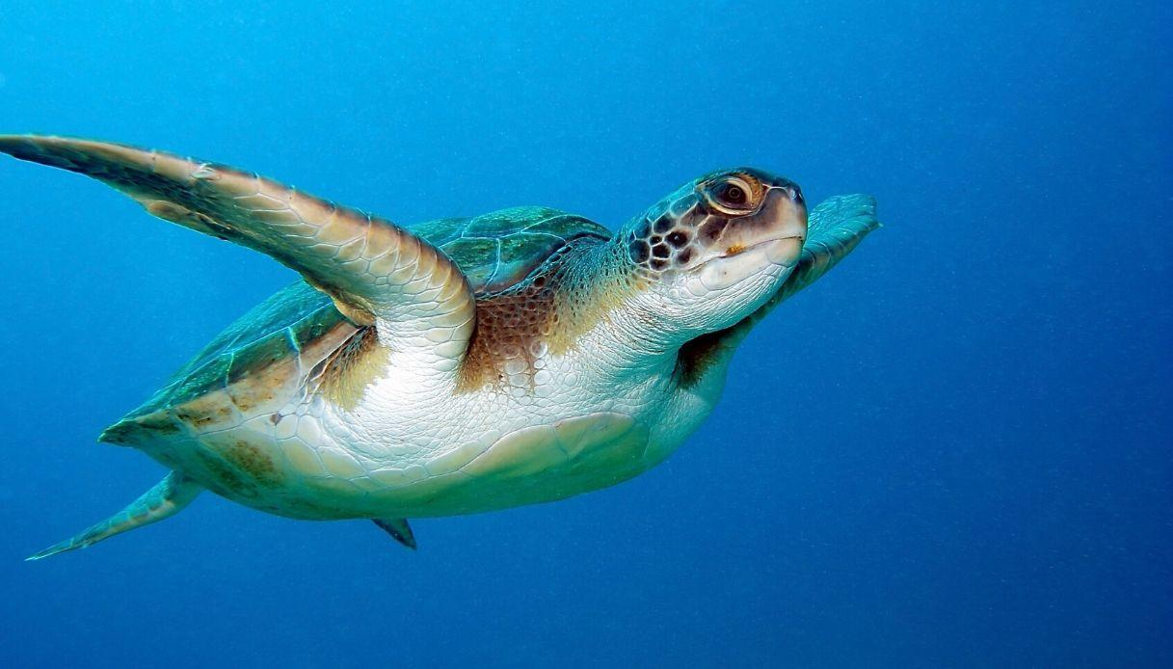
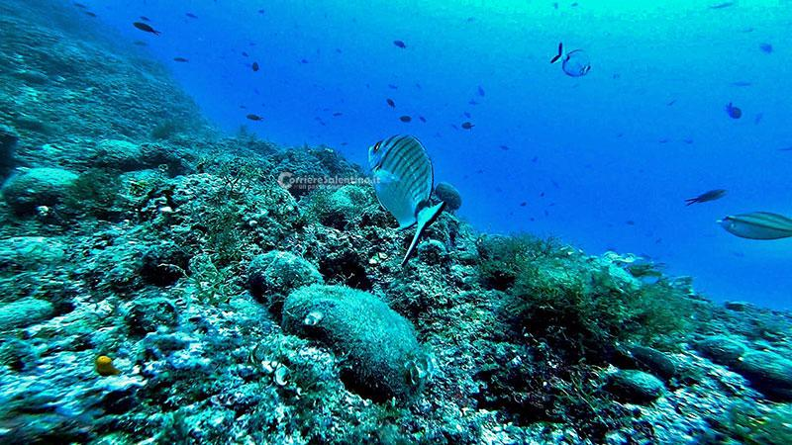
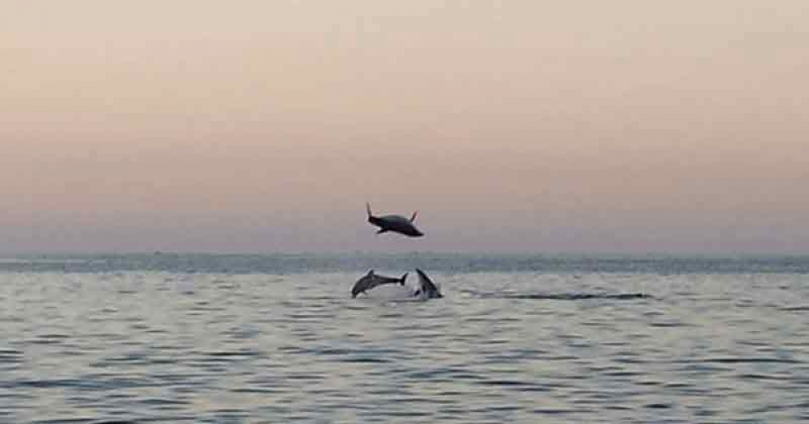
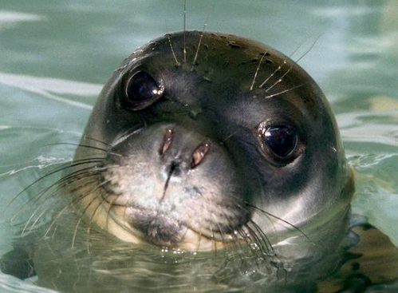
Nuotando nel mare del Salento si possono…
…incrociare
banchi di Saraghi
…incontrare tartarughe Caretta Caretta…
che nidificano sulle sue spiagge
…avvistare rari esemplari di foca monaca
…ammirare splendidi delfini che saltano nell’acqua…

Slide 7
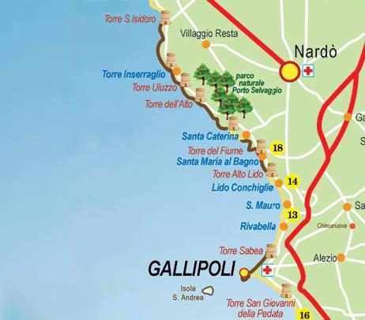

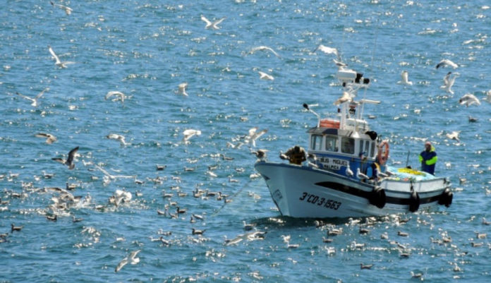
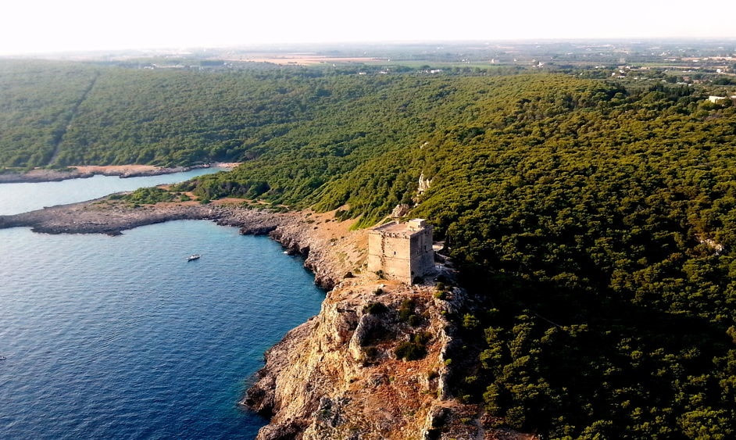
…oltre alle riserve, nel Salento sono state costituite delle aree marine protette dove viene praticata la pesca sostenibile per lasciare abbastanza pesce nel mare.
Oasi blu «Porto Selvaggio»
Oasi blu «Le Secche di Ugento»

Slide 8
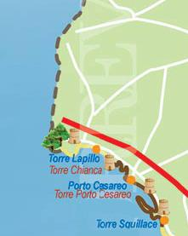

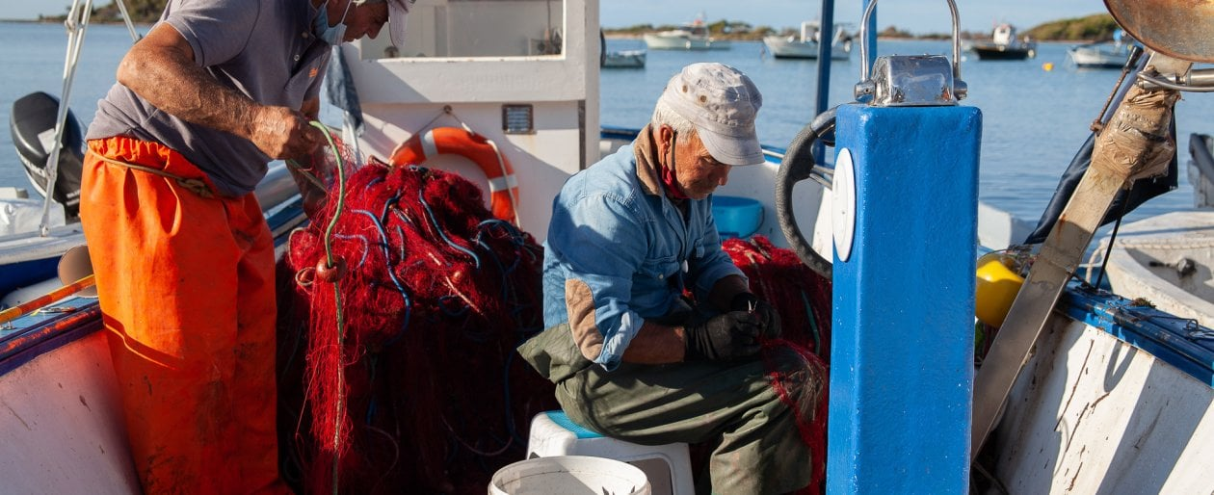
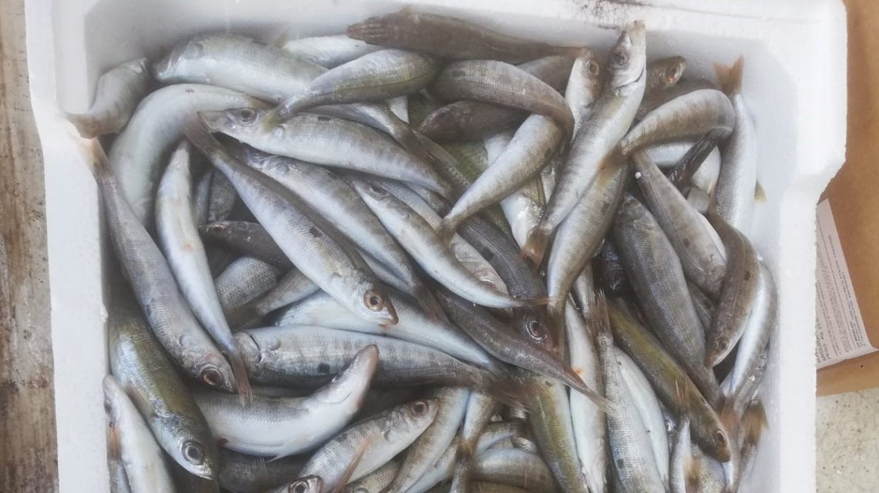
Nel Salento sappiamo che il mare non è una risorsa infinita.
Per questo i pescatori di Porto Cesareo hanno pensato di vendere lo Zerro (un piccolo pesce che finisce accidentalmente nelle reti) in modo da preservare le altre specie più richieste e a rischio.

Slide 9
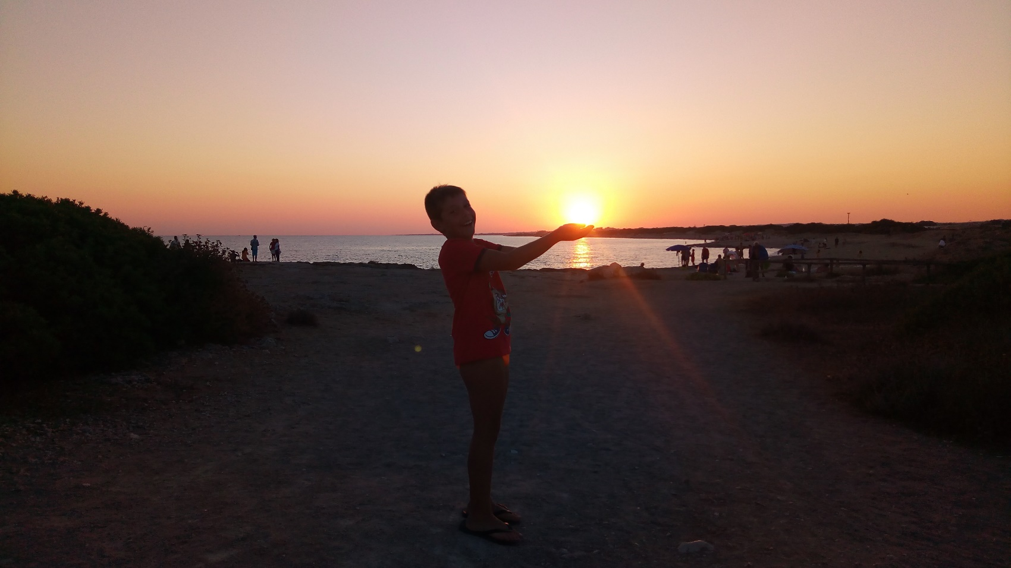

Ondina… ecco un piccolo assaggio delle meraviglie del Salento e del rispetto che abbiamo del mare e dei suoi abitanti.
Grazie Davide…
un parco, una riserva, un oasi devono rimanere intatte per essere ammirate nel tempo… …sostenute amorevolmente come il sole in questo tramonto…

